Slide 1
What Angular
鑫燕网络科技

Slide 2

实现Tab (包括当前状态和内容显示隐藏的控制)
jQuery 如何实现？
简单想一想，需要绑定点击事件、修改.active样式、修改内容显示隐藏，要多少行js？
你会说我3行代码就可以搞定，ok，3行代码 is good！

Slide 3
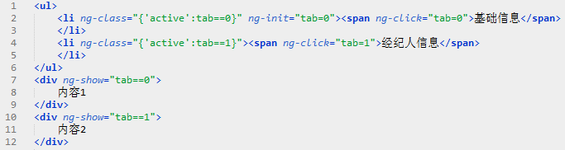

Angular 如何实现？
一行 js 都没有 …
（当然，这只是用来说明angular的某种优势，
不是提倡不写js）

Slide 4
摆脱思维定势
以AngularJS为代表
以Data为中心
聚焦于数据的变更
MVVM = Model - View - ViewModel
VS
以JQuery为代表
以DOM为中心
关注DOM的变化和用户操作
「我有这样一个DOM，我想让它做XX」

Slide 5
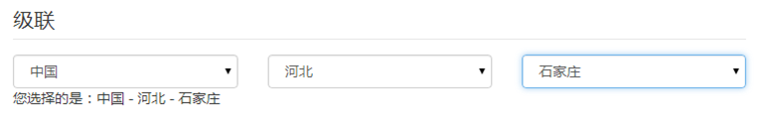
实现地址三级联动
jQuery 如何实现？
分别监控下拉框A/B/C的change事件，在事件中，取得下级的引用…..
等等！这样费力不讨好的事情尼玛怎么可能要自己写？找插件就可以搞定！OK，选了一个插件，然后安装、调试……

Slide 6
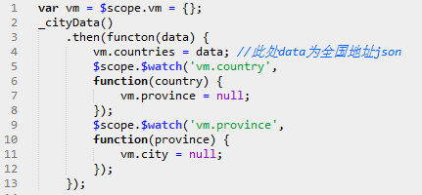
Angular 如何处理？
核心关联的js代码，13行 only …
Why? 为什么代码量可以这样少？
How? 又是如何实现的？

Slide 7
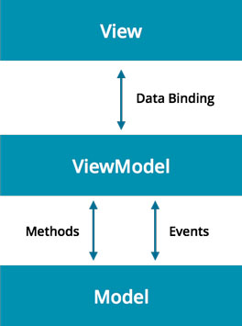
Angular 双向绑定
[ 地址联动·效果演示 ]

Slide 8
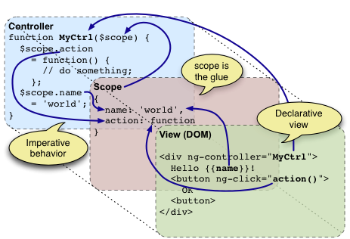
Angular 双向绑定
Controller
$scope
$watch
ViewModel
View
{{表达式}} / ng-bind
ng-model
MVVM 模式示意图

Slide 9
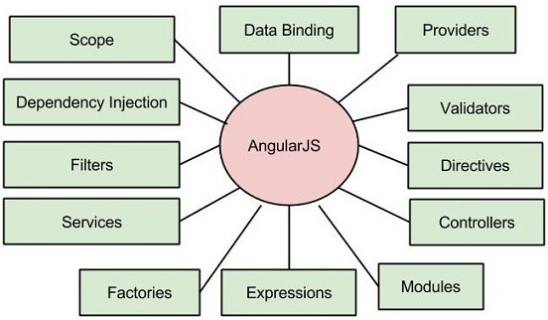
Angular 框架，都有些什么？

Slide 10
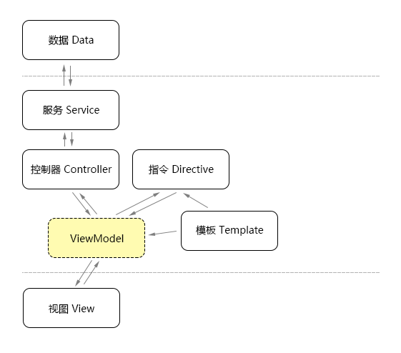
Angular 数据工作流程

Slide 11
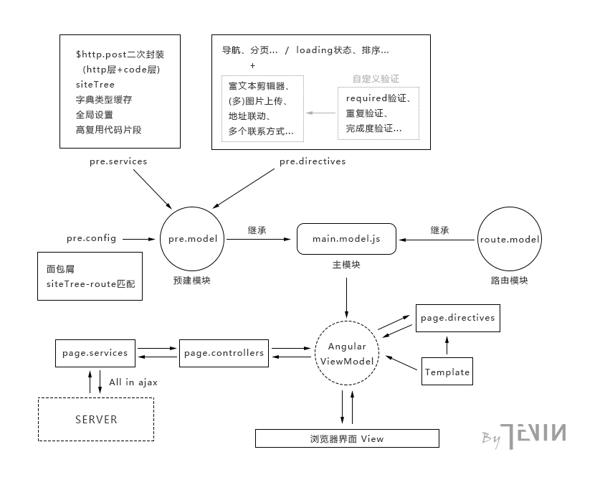
Angular 大型项目模式 - 架构示例

Slide 12
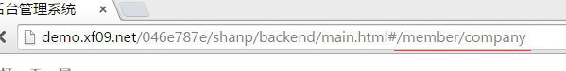
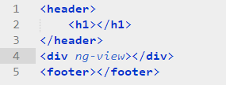
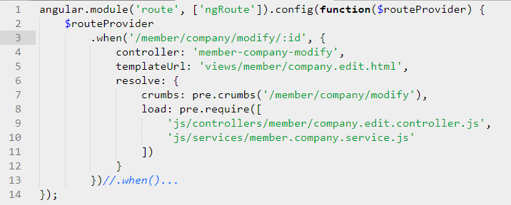
Angular Route (路由机制)
地址：
布局模板：
路由js：

Slide 13

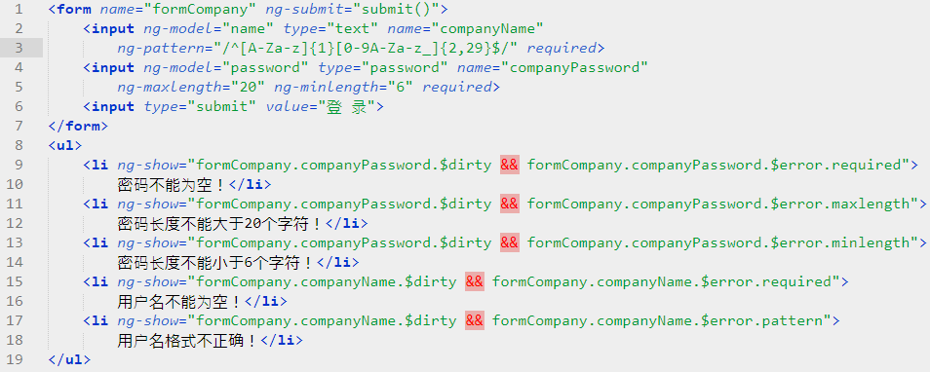
Angular 表单验证
Js
Template
[ 表单验证·效果演示 ]

Slide 14
没有涉及到的基础知识
内置指令
自定义指令
$http通讯
Angular事件机制
Angular Cookies
依赖注入
…

Slide 15
Angular 有没有难点？
—— Of course there are
Promise 对象
digest 循环，用于处理“脱线 ” (略)
ngModelController 传递流程 ，用于创建自定义表单验证 (略)

Slide 16
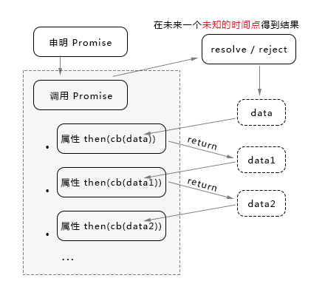
Promise 对象

Slide 17
Angular 缺陷
性能问题，性能过剩的时代也要注重性能
SEO问题
登录问题，ajax安全性薄弱
兼容问题？
if ( IE6-8 ) {
可以绕开某些不兼容的开放式方法
} else {
没有兼容问题
}

Slide 18
Thanks!

